Slide 1
e-Dnevnik
Uvod u školsku godinu
Neven Kudumija

Slide 2
Korisnici e-Dnevnika
Administrator: uređuje postojeće i dodaje nove korisnike, dodaje predmete i dodjeljuje ih nastavnicima, kreira razredne odjele, uređuje kombinirane grupe učenika i vrši ispravke u radnoj knjizi
Razrednici: Dodaju podatke vezane uz učenike, uređuju predmete, vode godišnji plan, tjednu evidenciju i bilješke o radu u razrednom odjelu. Pripremaju razne izvještaje koji nude uvid u nastavne aktivnosti, izostanke i ocjene učenika te praćenje ostvarenja zadanog nastavnog programa
Nastavnici: dodaju elemente ocjenjivanja za predmete koje predaju, ocjene, bilješke, izostanke, zaključuju ocjene i vode evidenciju o popravnim ispitima. Dodaju radne tjedne i radne dane za svoje predmete i unose evidenciju o nastavnim satima. Unose raspored pisanih zadaća, tehničkih i drugih programa i ostalih učeničkih radova kao i podatke o provedenim pisanim zadaćama i uređenim tehničkim i drugim programima te ostalim učeničkim radovima.

Slide 3
Prijava u sustav
https://e-dnevnik-test.skole.hr/ - testna baza – služi za vježbanje
https://e-dnevnik.skole.hr/ - e-Dnevnik

Slide 4
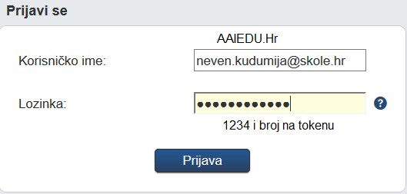
Prijava u sustav
https://e-dnevnik-test.skole.hr/

Slide 5
Razrednici

Slide 6
Sadržaj
Odabir razredne knjige
Dodjeljivanje rednih brojeva učenicima
Dodavanje predmeta
Dodavanje nastavnika
Uređivanje predmeta
Zadatak
Dodavanje radnog tjedna
Dodavanje radnih dana

Slide 7
Odabir razredne knjige
Odabrati željenu razrednu knjigu

Slide 8
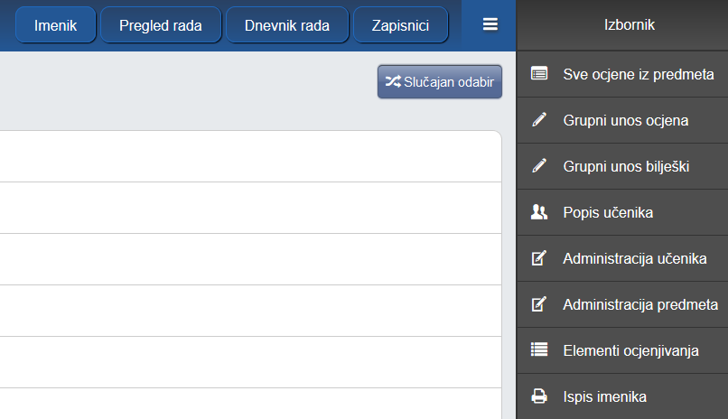
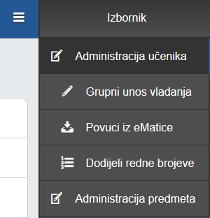
Dodjeljivanje rednih brojeva učenicima
Kliknuti na imenik
Izbornik (DESNO GORE - 3 crtice) i odabrati administracija učenika
Izbornik (3 crtice) i odabrati dodjeli redne brojeve

Slide 9
Dodavanje predmeta
Imenik
Izbornik (3 crtice) i odabrati administracija predmeta
Gore kliknuti na Dodaj predmet
Predmet: Engleski jezik
Smjer: Redoviti program uz individualizirani pristup i/ili redovni program
Vrsta: redovni
Strani jezik: 1. strani jezik
Predmet se održava: cijela godina
Planirani sati: 45/105 – za predmete od 3 sata tjedno
Dodaj predmet svim učenicima: DA
Nastava u kući: NE
1 sat – 15/35
2 sata – 30/70
3 sata – 45/105
4 sata – 60/140
5 sati – 75/175

Slide 10
Dodavanje nastavnika
Kliknuti na predmet
Gore -> Dodaj nastavnika
Nastavnik:
Datum od:
Datum do: PRAZNO
Zamjena: ne

Slide 11
Uređivanje predmeta
Odaberite predmet
Gore- Uredi
Planirano sati prvo polug./ukupno:
1 sat – 15/35
2 sata – 30/70
3 sata – 45/105
4 sata – 60/140
5 sati – 75/175

Slide 12
Zadatak
Ponovite to za sve predmete
1 sat – 15/35
2 sata – 30/70
3 sata – 45/105
4 sata – 60/140
5 sati – 75/175

Slide 13
Dodavanje radnog tjedna
Dnevnik rada
Kliknite na radni tjedni
Gore – Dodaj tjedan
Smjena: ujutro/popodne
Datum:
Odabir dežurnih učenika
Nastavni tjedan: DA/NE

Slide 14
Dodavanje radnih dana
Kliknite na radni tjedan
Gore – Dodaj radni dan
Odaberite željene radne dane

Slide 15
Nastavnici

Slide 16
Sadržaj
Dodavanje elemenata ocjenjivanja
Unos ocjena
Brisanje ocjena
Grupni unos ocjena

Slide 17
Unos sata
Dnevnik rada
Radni tjedan
Odaberite radni dan
Kliknite na koji sat želite upisati
Odaberite predmet
Upišite nastavnu jedinicu

Slide 18
Unos izostanaka
Kliknite na izostanci
Unesi izostanak
Označite učenike koji su izostali i kliknite na unesi

Slide 19
Zadatak
Unesite još 2 sata u 2 dana i odaberite da su za svaki sat izostala 2 učenika

Slide 20
Opravdavanje izostanaka
Imenik
Kliknite na učenika kojem treba opravdati izostanak
Izbornik
Izostanci
Opravdaj
Odaberite sat, status, tip i upišite bilješku ako želite

Slide 21
Dodavanje elemenata ocjenjivanja
Imenik
Izbornik (DESNO - 3 crtice) i odabrati elementi ocjenjivanja
Odaberite predmet
Upišite željene elemente i kliknite dodaj

Slide 22
Unos ocjena
Imenik
Odaberite učenika
Odaberite predmet
Kliknite na mjesec u koji želite upisati pod određenim kriterijem ocjenjivanja
Ukoliko se ne radi o pismenoj ili usmenoj ocjeni treba odabrati NE (Pr.Radne bilježnice)
Odaberite ocjenu i unesite bilješku

Slide 23
Brisanje ocjena
Ocjene možete brisati do 10 minuta nakon unosa, a za promjenu bilješki nema ograničenja!!
Nakon 10 minuta:
Kliknite na ocjenu koju ste unijeli pogrešno
Gore -> Uredi bilješku
U bilješku upišite KRIVI UNOS
Pošaljite na e-mail
Ime, prezime učenika, razred, predmet i datum unosa ocjene.

Slide 24
Grupni unos ocjena
Imenik
Izbornik
Odaberite element:
Datum:
Bilješka: Baze /30 – kopiraj
Nakon što sve unesete kliknite UNESI
Provjerite i ukoliko je sve u redu kliknite UNESI
Datum unosa ocjena mora biti datum pisanja ispita

Slide 25
Zapisnici
Zapisnici: Roditeljski sastanak, Sjednica razrednog / nastavničkog vijeća na polugodištu ili kraju godine, sastanci razrednika, sjednica aktiva
Nazočnost roditelja na roditeljskim sastancima i pojedinačni razgovori
Podaci o suradnji s roditeljima i ostalim odgojnim činiteljima
Podaci o radu razrednog vijeća
Prehrana učenika (obrok)
Zdravstvena i socijalna zaštita učenika
Podaci o ostvarivanju plana razrednog odjela
Kulturna i društvena djelatnost
Podaci o uspjehu i vladanju učenika

